Slide 1
Seminário
Diego Prestes de Sousa

Slide 2
Python:
Informações gerais

Slide 3
Java:
Informações gerais

Slide 4
Golang:
Informações gerais

Slide 5
Ambientes usados para desenvolvimento

Slide 6
Instalação Python:
Windows/Ubuntu

Slide 7
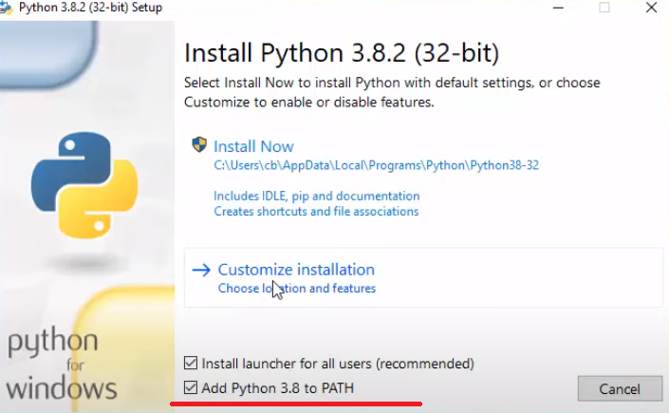
Windows
Ubuntu
Download: https://www.python.org/downloads/
Rodar os seguintes comandos:
Next, next, install.
Sudo apt install python3
Para facilitar um pouco é bom selecionar a opção:
Sudo apt install python3-pip

Slide 8
Instalação Java:
Windows

Slide 9
Windows, fácil
Windows, difícil
Download:
https://www.oracle.com/java/technologies/javase-jdk16-downloads.html
Download:
https://docs.spring.io/spring-boot/docs/current/reference/html/getting-started.html#getting-started-installing-the-cli
Next, next, install.
Download:
https://maven.apache.org/download.cgi
Configurar variáveis de ambiente (JAVA_HOME e PATH do sistema)
Configurar maven (MAVEN_HOME, M2_HOME e add a pasta bin no PATH do sistema)
Download: https://spring.io/tools
Configurar spring-boot (SPRING_HOME e add a pasta bin no PATH do sistema)

Slide 10
Ubuntu, tão difícil que eu nem consegui fazer rodar.
a vontade de rir é grande , mas a de chorar é maior

Slide 11
Instalação Golang:
Windows/Ubuntu

Slide 12
Windows
Ubuntu
Download: https://golang.org/doc/install
Rodar os seguintes comandos:
Wget https://golang.org/dl/go1.16.2.linux-amd64.tar.gz
Next, next, install.
Sudo tar –xvf go1.16.2.linux-amd64.tar.gz
Sudo mv go /usr/local/
ADICIONAR ESSAS LINHAS NO FINAL DO ARQUIVO .bashrc:
export GOROOT=/usr/local/go
export GOPATH=$HOME/go
export PATH=$GOPATH/bin:$GOROOT/bin:$PATH

Slide 13
Diferença entre ambientes
Windows/Ubuntu

Slide 14
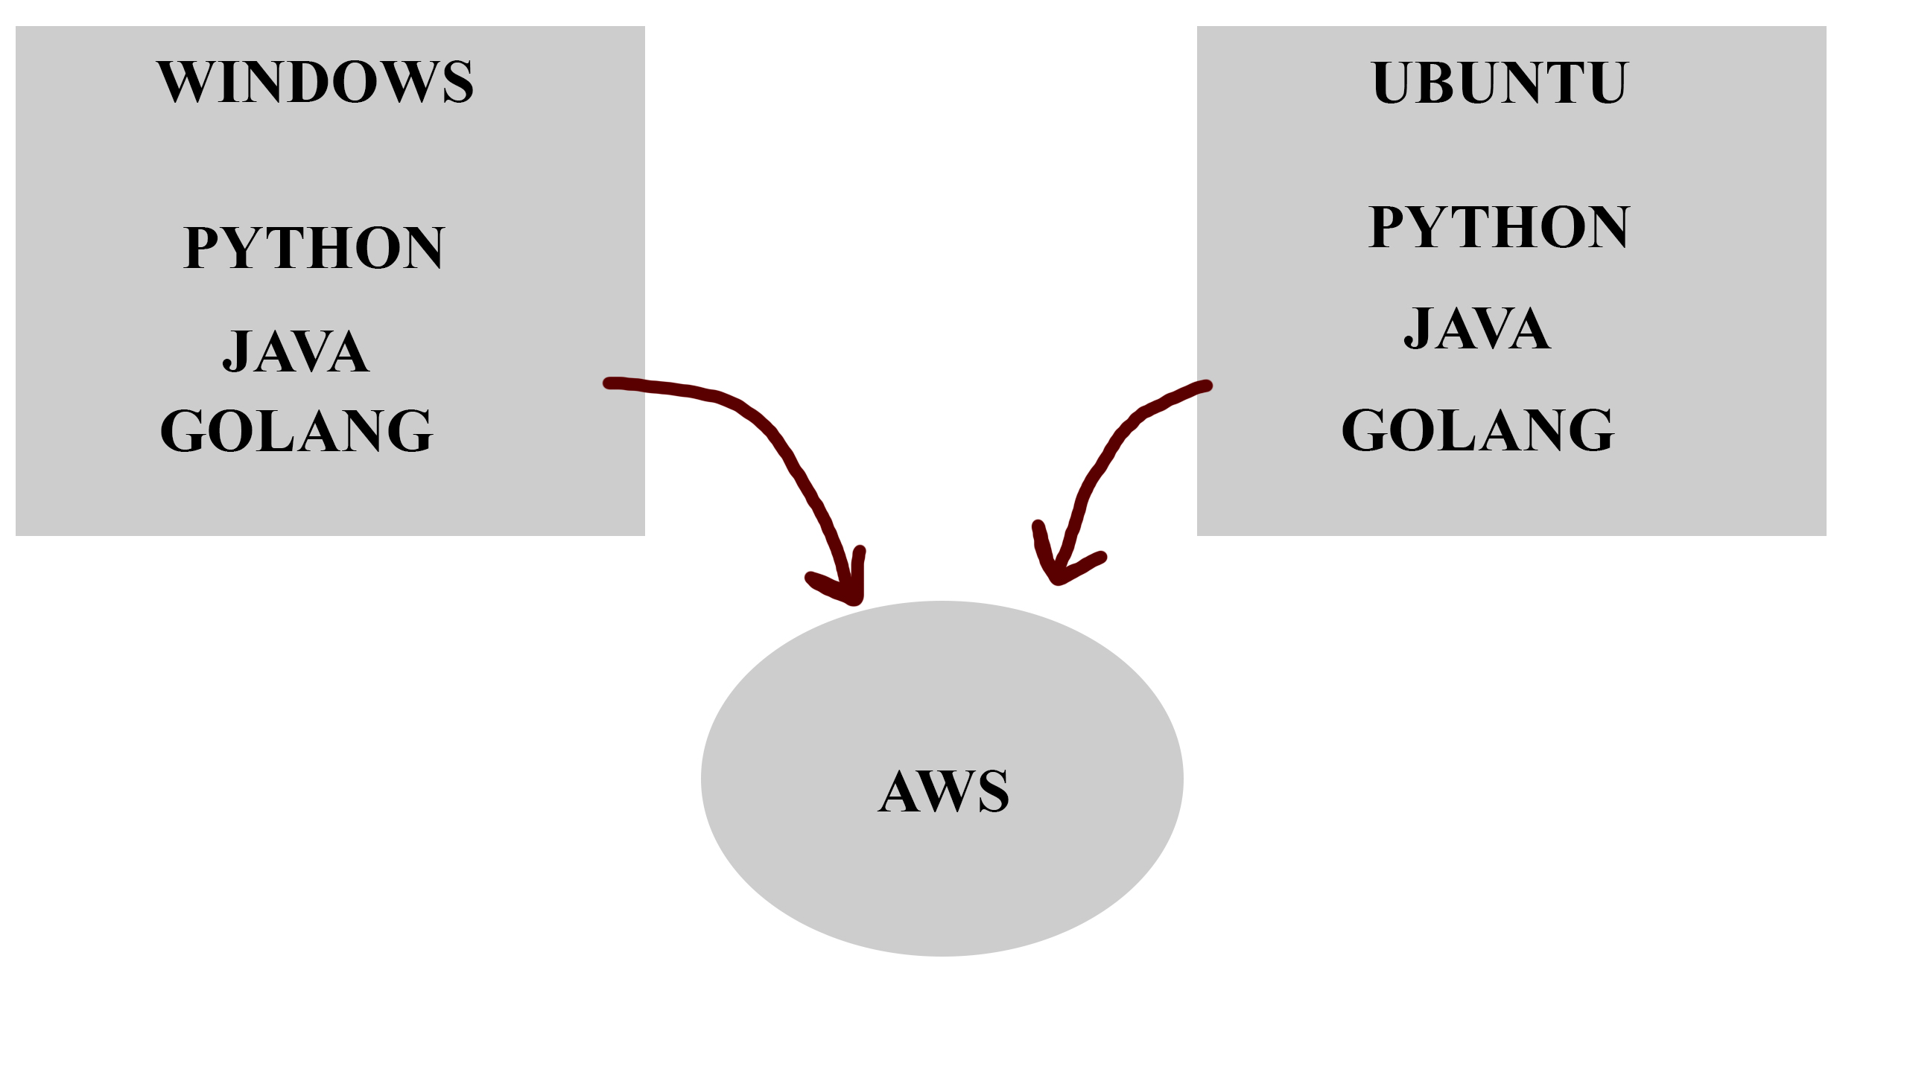
IDEIA INICIAL:

Slide 15
Código Python
Python app.py
Python3 app.py

Slide 16
Código Java
Aperta um botão xD
mvnw spring-boot:run

Slide 17
Código Golang
Go run .
Go run *.go

Slide 18
AWS RDS: PostgreSQL
Relacional Database Service (PaaS)

Slide 19
Opiniões finais e dúvidas (se tiverem)

